Slide 1
联网版飞机大战结题汇报
汇报人
孙朔阳 杨杰睿

Slide 2
功能划分
游戏逻辑
画面绘制
页面切换及UI设计
联网功能

Slide 3
游戏逻辑
01

Slide 4
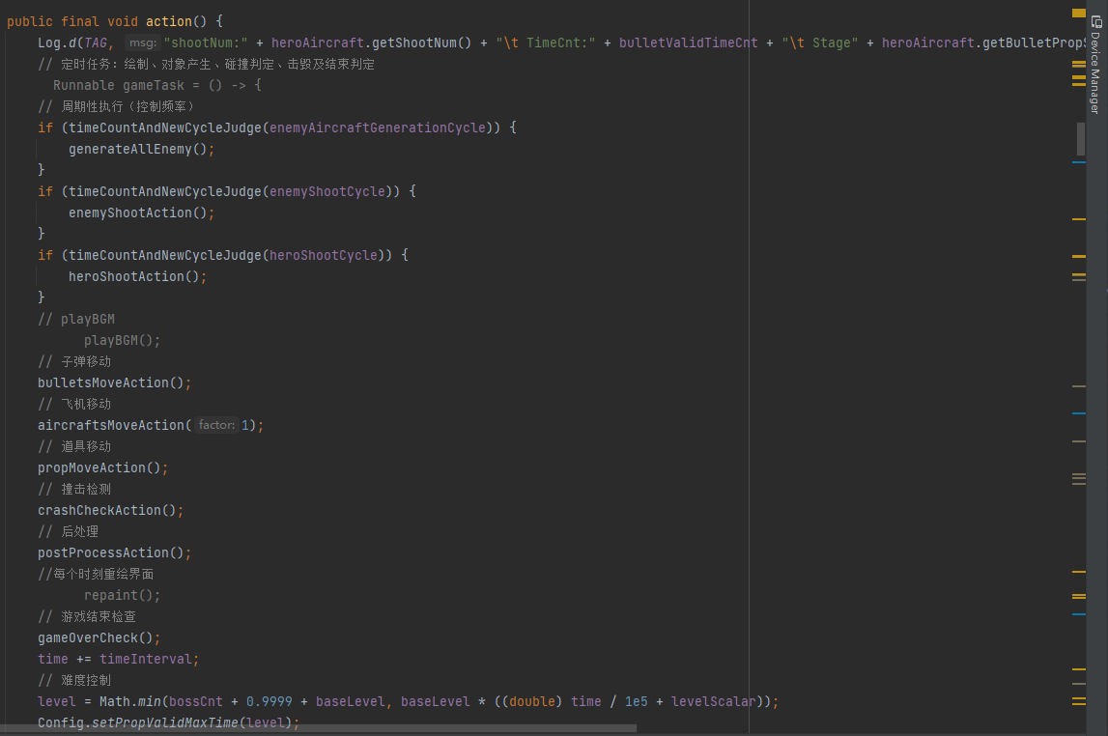


游戏逻辑
游戏逻辑部分代码从实验课代码直接移植，游戏逻辑相同

Slide 5
画面绘制
02

Slide 6
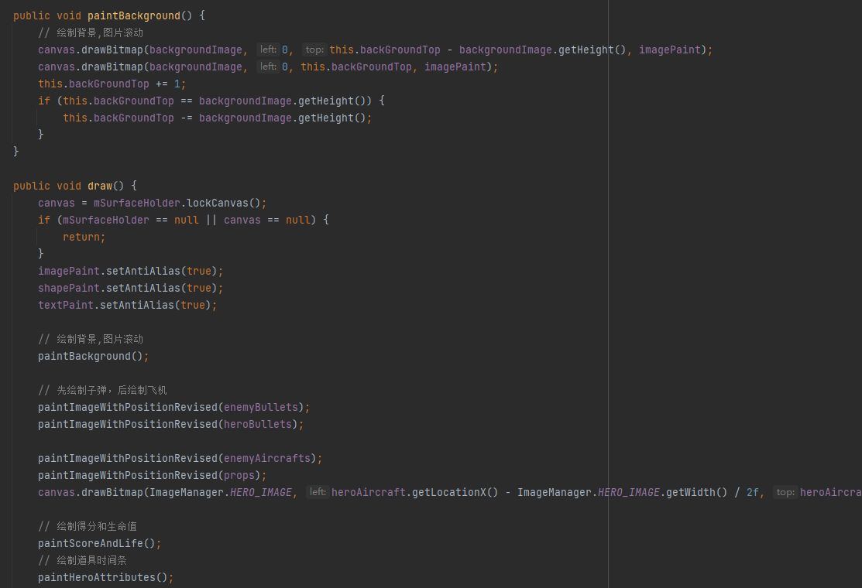
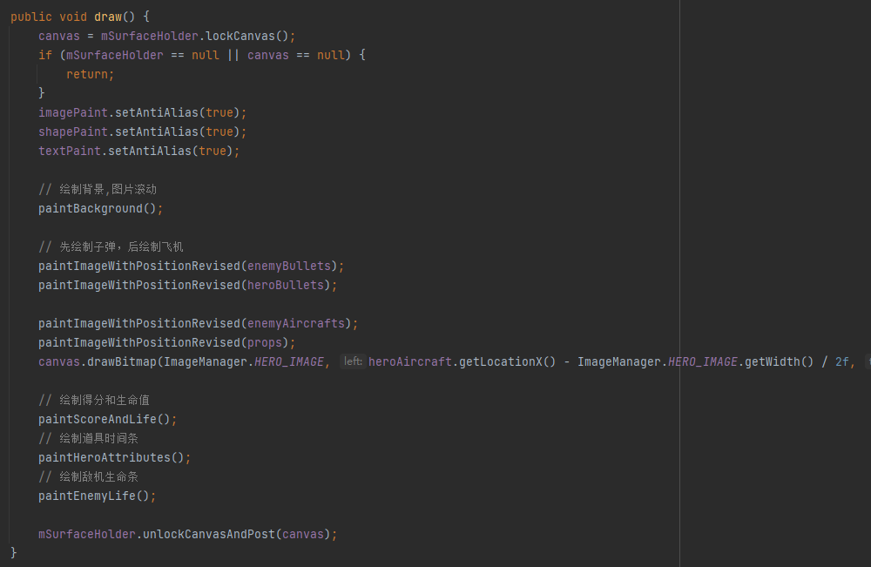
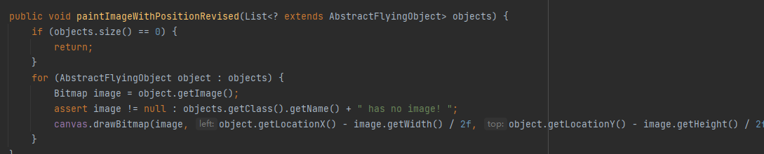


由于安卓不能使用swing，因此移植页面绘制时使用Canvas和Paint类进行绘制

Slide 7
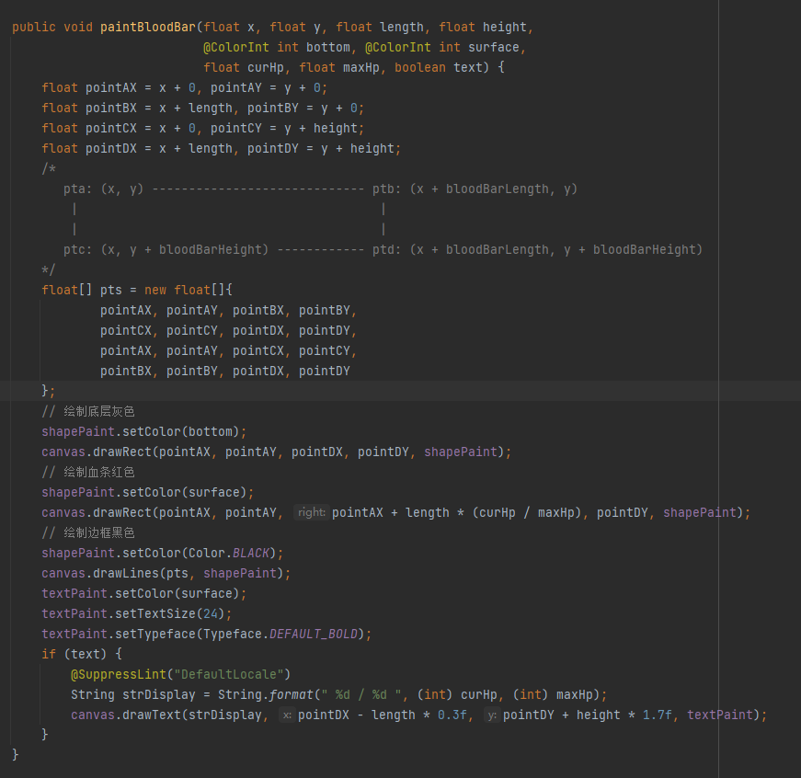
在原基础上，添加了绘制血条和护盾值的功能

Slide 8
页面切换和UI设计
03

Slide 9


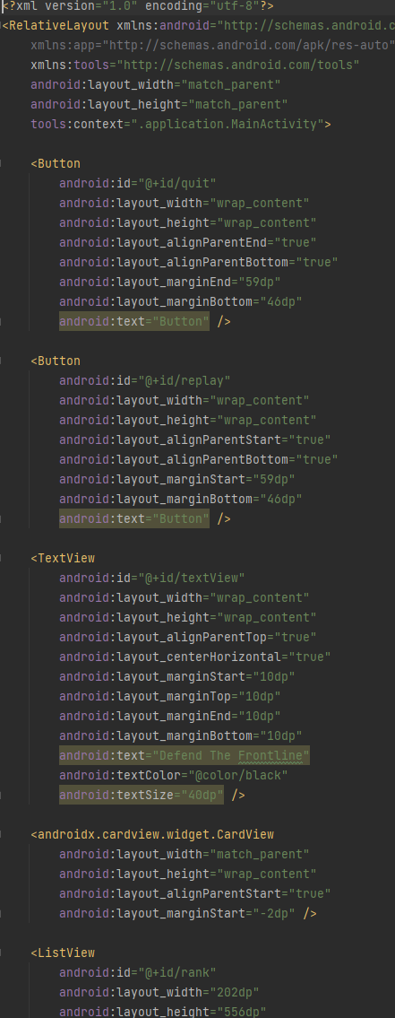
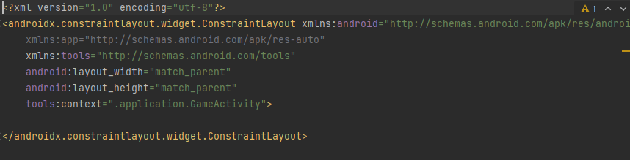
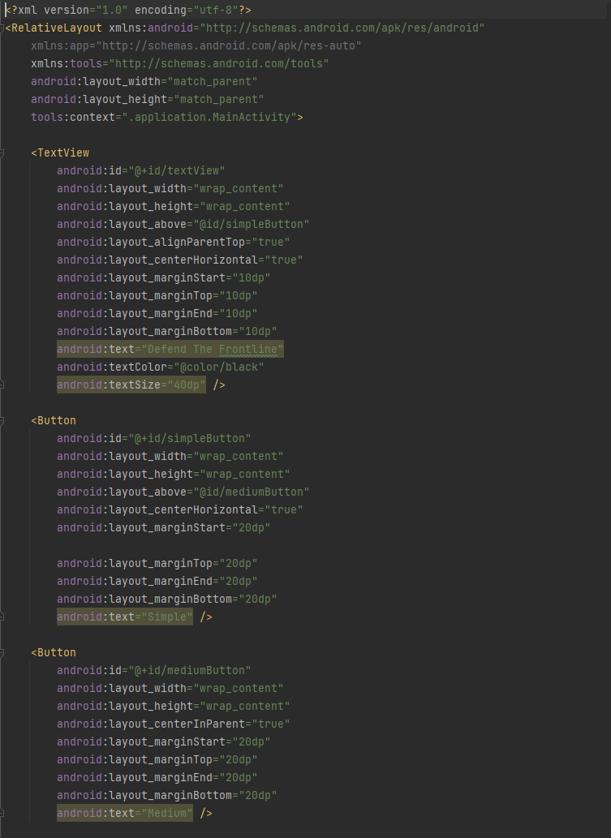
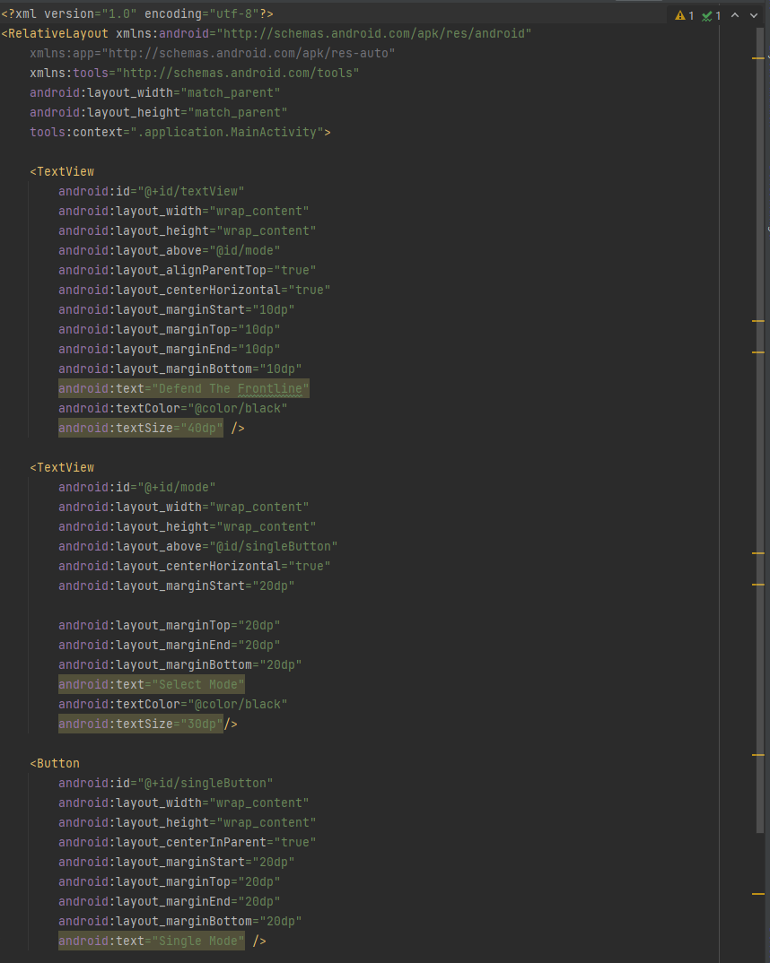
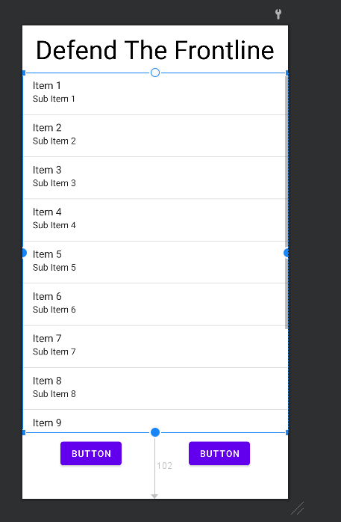

Slide 10
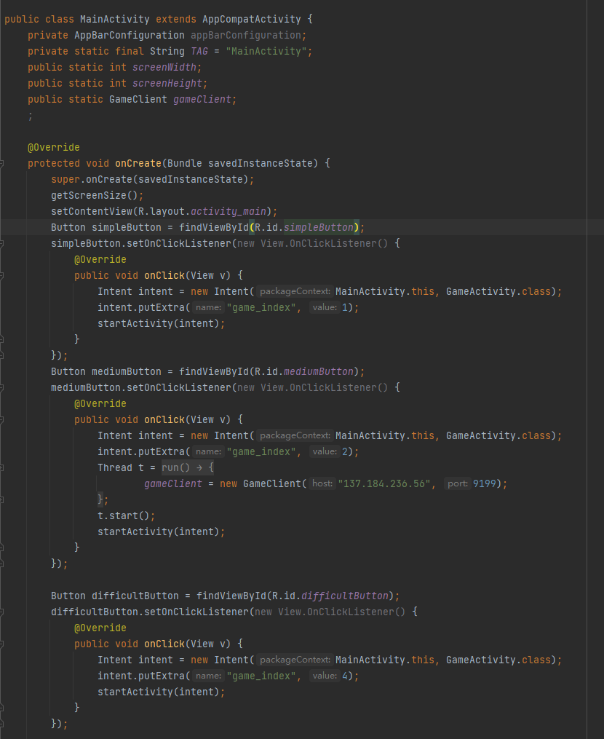
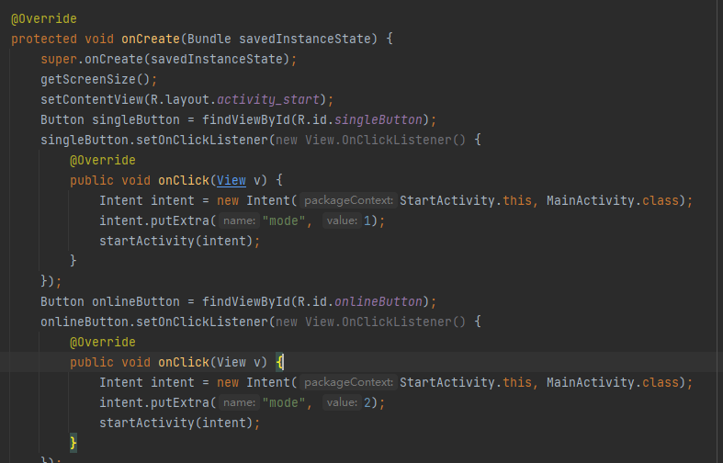
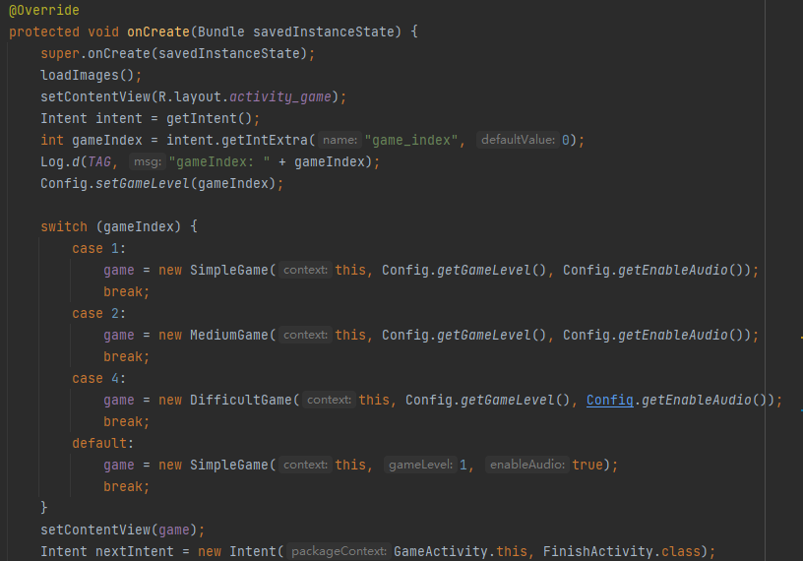
使用Intent实现页面切换，getExtra()传输信息，部分使用中间层Config类

Slide 11
联网功能
04

Slide 12
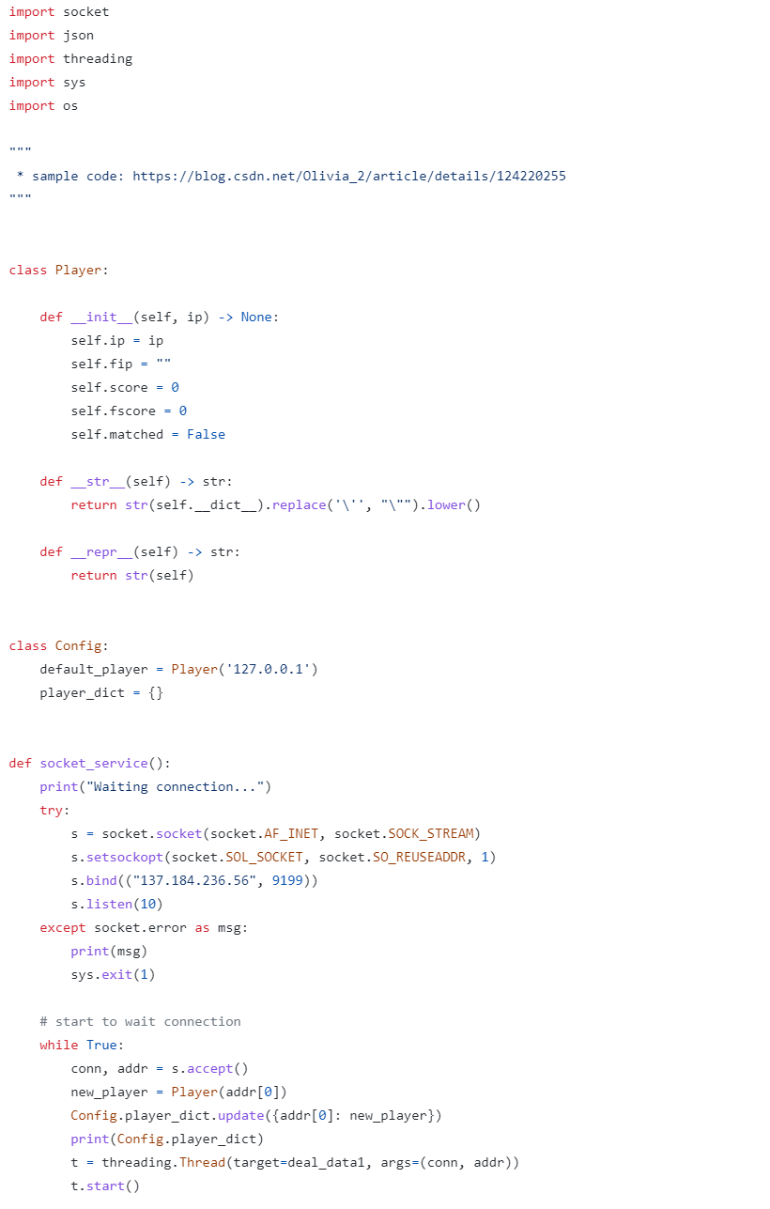
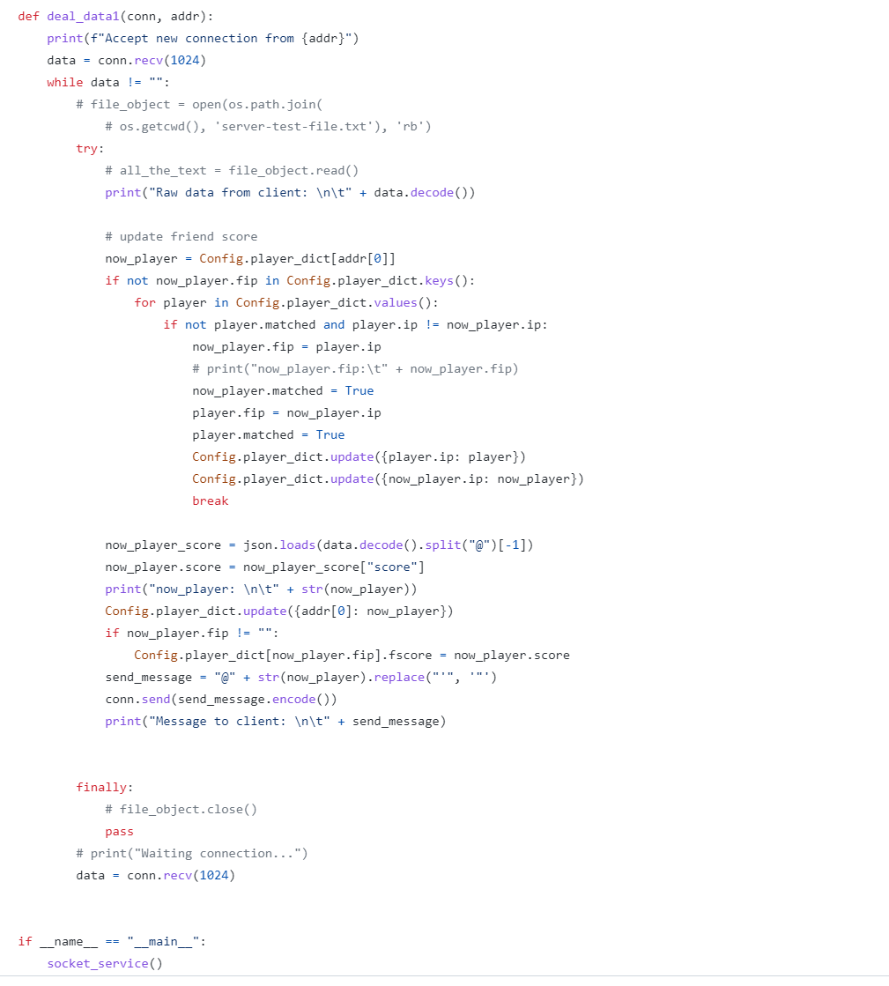


联网功能
使用python完成后端编写

Slide 13
谢谢观看
2022

